Slide 1
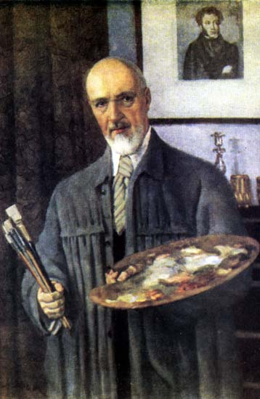
Константин Федорович Юон (1875-1958)
«Сияние утренних и вечерних зорь и белизна снежных покровов родной зимы дают самые дорогие для меня переживания и краски»
«Я искал новые краски в природе - в русской весне и зиме»

Slide 2
Биография
Юон Константин Федорович (1875) художественное образование получил в Московском училище живописи и в парижских мастерских. После окончания училища совместно с худ. Дудиным организовал художественную школу, подготовившую ряд известных художников. Кроме станковой живописи работал в области театрально-декоративного искусства. Участник выставок „Союза русских художников", „Мир искусства", АХР и крупнейших заграничных выставок, организованных за годы революции. В 1906 г. был избран членом Парижского осеннего салона. Работы имеются в Государственной Третьяковской галерее, Русском музее, Музее Красной армии, Музее революции и в музеях союзных республик. Участник выставок к пятилетию и десятилетию РККА. Заслуженный деятель искусств.

Slide 3
Судьба всячески благоволила К. Ф. Юону. Он прожил долгую жизнь. У него был на редкость счастливый брак. Окружающие любили его. Ему никогда не приходилось бороться с нуждой. Успех пришел к нему очень рано и всегда ему сопутствовал. Похоронен на Новодевичьем кладбище. На доме, где жил и работал Юон (улица Земляной вал, 14—16), — мемориальная доска.

Slide 4
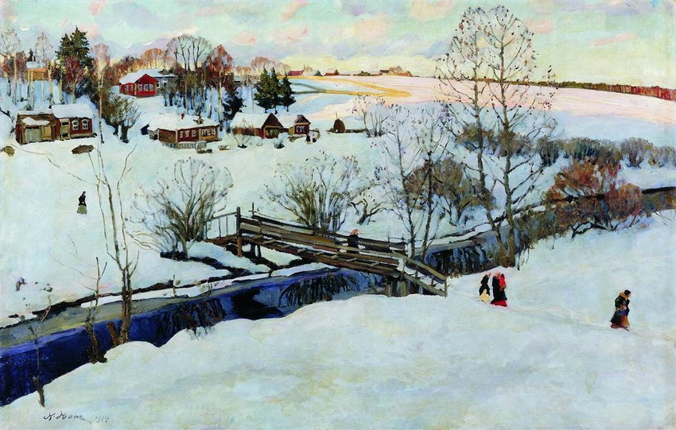
Зима. Мостик. 1914 год.

Slide 5
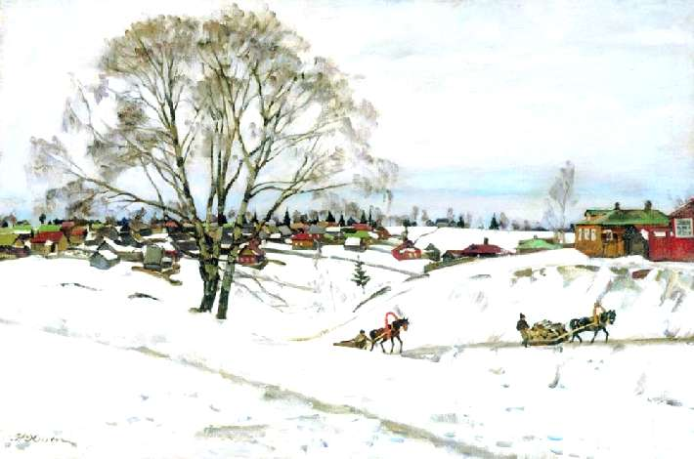
Зима. Черные березы. Сергиев Посад. 1921 год.

Slide 6
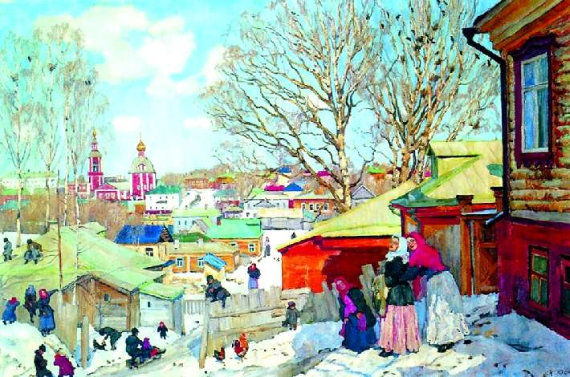
Весенний солнечный день. 1910 год.

Slide 7
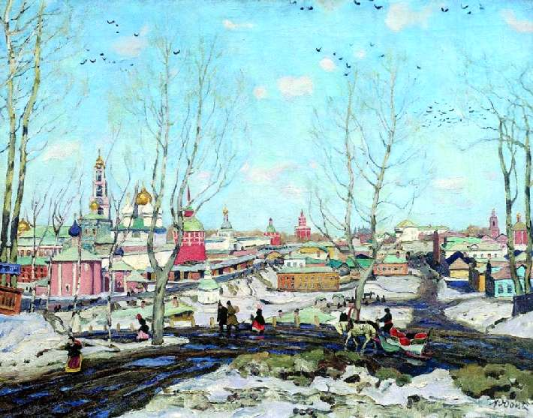
Весна в Троицкой лавре. 1911 год.

Slide 8
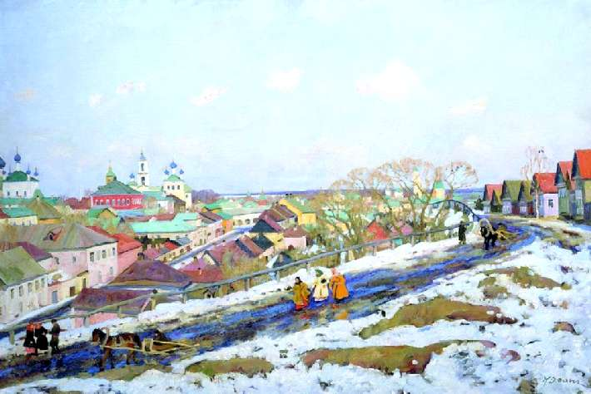
В провинции. Город Торжок. 1914 год.

Slide 9
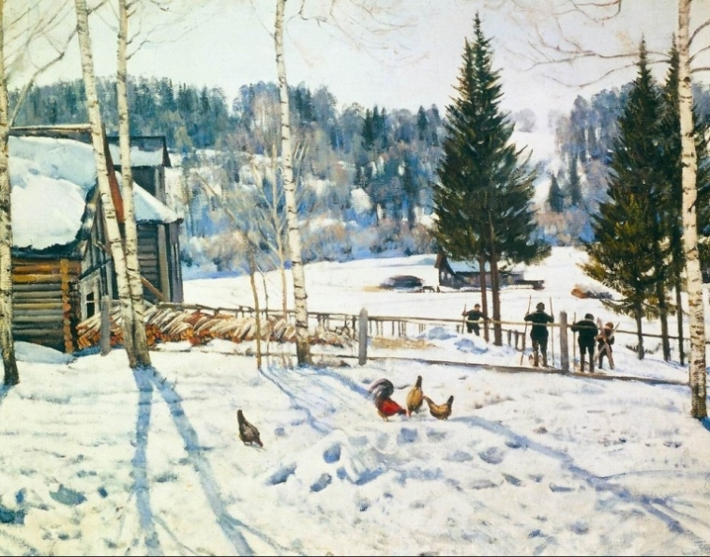
Сочинение по картине К. Г. Юона
«Конец зимы. Полдень».

Slide 11
План.
Уголок русской деревни.
Деревенский пейзаж.
Синие тени на снегу.
Всё в потоках яркого солнца.
Зритель становится частью картины.

Slide 12
Иван Есаулков
Снова любимое им Подмосковье Пишет с большим вдохновеньем Юон: Полдень в конце зимы нежно, с любовью На полотне этом изображён. Самый обычный, невзрачный сюжет: Дом деревянный, поленница, куры… Только такой ослепительный свет, Что глаза хочется просто зажмурить! Пусть пока медленно, стал сползать с крыши Дряблый, осевший подтаявший снег. Договорившись с прогулкой на лыжах, Несколько рядом стоят человек. Снег осел возле поленницы дров, Возле стены деревенского дома; Свет от берёзовых белых стволов – Как это каждому с детства знакомо!..

Slide 13
